Slide 1


PEMPAL – razmjena PEMNA-e i TCoP-a 2019.
Moskva, Rusija
listopad 2019.

Slide 2
Radionica PEMNA-e i TCoP-a
(Moskva, 1. – 3. listopada 2019.)
Program Mreže za upravljanje javnim rashodima u Aziji (PEMNA) osnovan je 2012. i ima dvije zajednice prakse: za riznicu i za proračun.
Zemlje članice uključuju Brunej, Kambodžu, Kinu, Indoneziju, Republiku Koreju, Laosku Demokratsku Narodnu Republiku, Maleziju, Mianmar, Mongoliju, Filipine, Singapur, Tajland, Demokratsku Republiku Timor-Leste i Vijetnam. Rusija sudjeluje kao promatrač.
TCOP-ov sastanak u Moskvi uključivao je tematske blokove o (i) računovodstvu u javnom sektoru i financijskom izvještavanju cijele vlade, (ii) upravljanju novčanim sredstvima i optimizaciji, (iii) javnoj nabavi i (iv) kontrolama preuzetih obveza.
Ta trodnevna radionica jedinstvena je jer se po prvi put održala izvan Azije.
Notes:
Ima tri sljedeća cilja: (i) učenje od kolega koji su visoki dužnosnici MF-a PEMNA-e, (ii) razmjena temeljitog znanja s Riznicom Rusije u pogledu funkcije njihove riznice i reformi, i (iii) razmjena s Tajništvom PEMPAL-a i dopredsjednikom TCOP-a o razvoju PEMPAL-a.
Skupu je prisustvovalo više od 90 dužnosnika iz MF-ova zemalja članica PEMNA-e i Rusije. Dopredsjednici su bili voditelj Riznice Rusije i voditelj Državne riznice Vijetnama (kao trenutačni predsjednik TCOP-a), a prisustvovali su i predstavnici MF-a Južne Koreje.

Slide 3

Indonezijsko iskustvo: provedba obračunskog računovodstva u financijskim izvještajima indonezijske vlade
Rahmat Mulyono
Zamjenik direktora računovodstvenog sustava
Uprava za računovodstvo i financijsko izvještavanje
(Glavna uprava za riznicu, Ministarstvo financija Republike Indonezije)

Slide 4
Računovodstvena osnova u reformi upravljanja javnim financijama
Prije 2004.
2004. – 2014.
2015. – i kasnije
  Evidencijski sustav na temelju jednostrukog unosa
  Izvještavanje na gotovinskoj osnovi (sustav jednostrukog unosa)
  Nema računovodstvenih standarda
  Nedostatak integriranih evidencijskih sustava
  Proturječni izvori podataka
  Značajan vremenski odmak između evidentiranja i izvještavanja
  Slaba potražnja za pouzdanim financijskim izvještajima
  Nedovoljan broj sposobnih članova računovodstvenog osoblja
  Raspršena IT podrška
  Vođenje evidencije svakodnevnih transakcija na temelju novčanih transakcija
  Izrada posljedičnih unosa za transakcije koje utječu na položaj dugotrajne imovine ili obveza
  Zahtjev za prilagodbom unosa na kraju godine u svrhu prikazivanja salda potraživanja, inventara, ulaganja i dospjelih obveza (povremeni pristup)
  Svođenje pitanja složenog usklađivanja na minimum
  Izrada izvještaja o proračunskoj odgovornosti u skladu s modelom proračuna na gotovinskoj osnovi
  Prikupljanje informacija o obračunu na temelju kojih se izrađuju bilance
  Dvostruki unos
  Knjiga novčanih sredstava i knjiga obračuna
  Obračunska osnova
  Usklađivanje na temelju elektroničke mreže
  Razvoj računovodstvenih politika na temelju računovodstvenih standarda indonezijske vlade (IGAS), računovodstvenog sustava i računskog plana (CoA)
Izvješće:
Proračunska odgovornost
Izvještaj
Izvještaj o izvršenju proračuna;
Bilanca;
Izvještaj o novčanim tokovima;
Napomene uz financijske izvještaje.
Izvještaj o izvršenju proračuna;
Izvještaj o promjenama u prekomjernom proračunskom saldu;
Bilanca;
Izvještaj o poslovanju;
Izvještaj o novčanim tokovima;
Izvještaj o promjenama kapitala;
Napomene uz financijske izvještaje.

Slide 5
Računovodstveno načelo i primijenjeni standardi: računovodstveni standardi indonezijske vlade (IGAS)
Uredbu vlade br. 71 iz 2010. promiče IGAS
Upravlja
Ministarstvo financija
Središnja država:
  1 središnja država (CGFS)
  87 izvještajnih tijela (resornih ministarstava) s 28 303 potrošačke
  jedinice
Upravlja
Ministarstvo
unutarnjih poslova
Lokalna vlast:
  34 pokrajina
  416 općina
  98 gradova
Ukupno 636 subjekta
  Nedostaci IPSAS-a
IIGAS prilagođava međunarodne računovodstvene standarde za javni sektor (IPSAS).
U okviru najnovijih događanja IGAS se pripremio za konvergenciju s nekoliko aspekata IPSAS-a koji se ne mogu poštovati od kad su pripremljeni 2010.
Mnogi aspekti IGAS-a smatraju se usklađenima s IPSAS-om uglavnom kad je riječ o aspektima na obračunskoj osnovi.

Slide 6

računovodstveni standardi indonezijske vlade (IGAS)
 | Gotovinska osnova prema obračunskoj osnovi | Obračunska osnova
 | Konceptualni okvir | Konceptualni okvir
PSAP 01 | Predstavljanje financijskih izvještaja | Predstavljanje financijskih izvještaja
PSAP 02 | Izvještaj o izvršenju proračuna | Izvještaj o izvršenju proračuna na gotovinskoj osnovi
PSAP 03 | Izvještaj o novčanim tokovima | Izvještaj o novčanim tokovima
PSAP 04 | Napomene uz financijske izvještaje | Napomene uz financijske izvještaje
PSAP 05 | Računovodstvo sitnog inventara | Računovodstvo sitnog inventara
PSAP 06 | Računovodstvo ulaganja | Računovodstvo ulaganja
PSAP 07 | Računovodstvo dugotrajne imovine | Računovodstvo dugotrajne imovine
PSAP 08 | Računovodstvo proizvodnje | Računovodstvo proizvodnje
PSAP 09 | Računovodstvo za obveze | Računovodstvo za obveze
PSAP 10 | Ispravak pogrešaka, promjene u računovodstvenoj politici i izvanredni događaji | Ispravak pogrešaka, promjene u računovodstvenoj politici, promjene u računovodstvenim procjenama i prestanak poslovanja
PSAP 11 | Konsolidacija financijskih izvještaja | Konsolidacija financijskih izvještaja
PSAP 12 | – | Izvještaj o poslovanju
PSAP 13 | – | Računovodstvo davatelja javnih usluga
PSAP 14 | – | Računovodstvo za nematerijalnu imovinu
O napretku:
Zakupi
Zajednički dogovor
Koncesija usluga
Prihod od deviznih transakcija
Prihod od nerazmjenskih transakcija
Ulaganje u nekretnine
Događaji nakon datuma izvještaja
Naknade za zaposlenike
Poljoprivreda
Rezerve, potencijalne obveze i potencijalna imovina
Financijski instrumenti: objava, izlaganje

Slide 7
Financijski izvještaji za potrošačke jedinice i državnog rizničara
Napomene uz financijske izvještaje
Napomene uz financijske izvještaje
Izvještaj o promjenama kapitala
Izvještaj o poslovanju
Bilanca
Financijski izvještaji
Izvještaj o izvršenju proračuna
Izvještaj o proračunskoj odgovornosti
Izvještaj o promjenama u prekomjernom proračunskom saldu
Izvještaj o novčanim tokovima
Gotovinska osnova | Obračunska osnova
√
√
 | √
 | √
 | √
√
√

Slide 8
Rezultat i izazovi provedbe obračunskog računovodstva
Cilj
Poboljšanje odgovornosti u pogledu učinkovitosti vlade
Povećanje podrške i predanosti rukovodstva
Izazovi
Nedostatak sposobne radne snage
Neprikladan sustav unutarnjih kontrola vlade
Povećanje osviještenosti javnosti o državnom računovodstvu
Razina sukladnosti sa zakonima i propisima
Integrirane informacije na obračunskoj osnovi

Slide 9


Modernizacija nacionalnih računovodstvenih standarda i izvještavanja cijele vlade
Bonnie Sirois

Slide 10
Planiranje reforme i izazovi: odnos s GFS-om i proračunima
 | Proračun | IPSAS na gotovinskoj osnovi | IPSAS na obračunskoj osnovi | GFS
Cilj | Upravljanje proračunom | Odgovornost i donošenje odluka |  | Makroekonomska analiza
Temelj evidencije | Obvezna osnova | Gotovinska osnova | Obračunska osnova | Obračunska osnova
Obuhvat | Sektor za proračun | Subjekt, subjekti koji su predmet kontrole | Subjekti koji su predmet kontrole | Cijela vlada
Računi | Odobrena sredstva, dodijeljena sredstva/ raspodijeljena sredstva, preuzete obveze, odgovornosti, plaćanja | Gotovinski saldo, novčani primitci, gotovinska plaćanja | Imovina, obveze, prihod, rashod, neto imovina/kapital | Imovina, obveze, prihod, rashod, kapital
Izvještaji ili financijski izvještaji | Izvršenje proračuna | Izvještaj o novčanim primitcima i plaćanjima Napomene | Izvještaji o financijskom stanju, učinku, novčanim tokovima, napomene | Različiti statistički izvještaji
https://www.ipsasb.org/system/files/meetings/files/1-1.6-Agenda-Item-GFS_Tracking_Table_Final.pdf

Slide 11
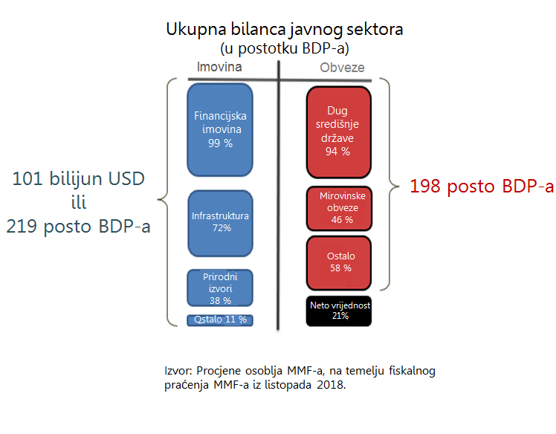
Bilanca javnog sektora

Slide 12
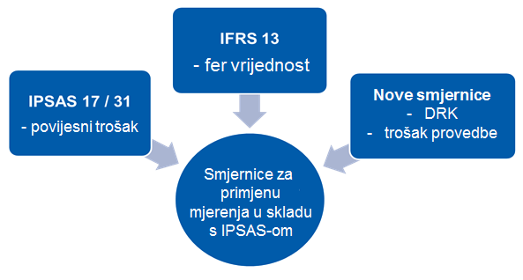
Mjerenje imovine i obveza:
IPSASB-ov Projekt mjerenja javnog sektora
Razvoj na koji utječu usporedbe s:
standardima IVSC-a
zahtjevima GFS-a
Izvor: Odbor za Međunarodne standarde za javni sektor
https://www.ifac.org/publications-resources/measu
rement
Notes:
Ovaj savjetodavni dokument prvi je korak IPSASB-a prema uspostavljanju sveobuhvatnog okvira mjerenja za javni sektor. Savjetodavni dokument usmjeren je na bolje usklađivanje IPSAS-ovih zahtjeva za mjerenje sa zahtjevima utvrđenima u konceptualnom okviru. Cilj je ovog projekta:
Objaviti izmijenjeni IPSAS s revidiranim zahtjevima za mjerenje kod prvog priznavanja, naknadno mjerenje i objave povezane s mjerenjem;
Pružiti detaljnije smjernice o provedbi povijesnog troška, troška zamjene, troška provedbe i fer vrijednosti te okolnostima na temelju kojih će se ove osnove mjerenja upotrebljavati;
Riješiti pitanje troškova transakcije i troškova posudbe.

